Slide 1
ỦY BAN NHÂN DÂN QUẬN 5 TRƯỜNG TIỂU HỌC TRẦN BÌNH TRỌNG
Tự nhiên xã hội
Tuần 6
Bài 12: Cơ quan thần kinh
Giáo viên: Giang Ngọc Ánh

Slide 2
Khởi động

Slide 3
Kiểm tra bài cũ:
Bài 11: Vệ sinh cơ quan bài tiết nước tiểu
1/ Cơ quan bài tiết nước tiểu gồm:
A.
Tim và các mạch máu.
Dạ dày, ruột non, ruột già, hậu môn.
B.
C.
Hai quả thận, hai ống dẫn nước tiểu, bóng đái, ống đái.
C
3
3
3

Slide 4
2/ Bệnh nào dưới đây không phải là bệnh ở
cơ quan bài tiết nước tiểu?
A.
Nhiễm trùng ống đái
Viêm thận
B.
Thấp tim
C.
C
Sỏi thận
D.
4
4
4

Slide 5
3/ Để tránh nhiễm trùng cơ quan bài tiết
nước tiểu chúng ta cần phải làm gì ?
A.
Thường xuyên tắm rửa sạch sẽ, thay quần áo,
đặc biệt là quần áo lót
B.
Không nhịn tiểu quá lâu
Uống đủ nước
C.
Tất cả các ý trên
D
D.

Slide 6
Tự nhiên xã hội
Bài 12: Cơ quan thần kinh

Slide 7
Yêu cầu cần đạt
Nêu được tên và chỉ đúng vị trí các bộ phận của cơ quan thần kinh trên tranh vẽ hoặc mô hình.

Slide 8
Cấu trúc bài học
Hoạt động 1: Các bộ phận của cơ quan thần kinh
Hoạt động 2: Vai trò của cơ quan thần kinh
Hoạt động 3: Các biện pháp bảo vệ cơ quan thần kinh

Slide 9
Hoạt động 1: Các bộ phận của cơ quan thần kinh

Slide 10
HOẠT ĐỘNG NHÓM
Câu 1: Cơ quan thần kinh gồm những bộ phận nào? Kể tên và chỉ các bộ phận đó trên hình vẽ?
Câu 2: Trong cơ quan đó, cơ quan nào được bảo vệ bởi hộp sọ, cơ quan nào được cột sống bảo vệ?
Câu 3: Dây thần kinh được nằm ở đâu trong cơ thể?
10

Slide 11
- Cơ quan thần kinh gồm có não, tủy sống và các dây thần kinh.
- Não được bảo vệ trong hộp sọ, tủy sống được bảo vệ trong cột sống.
- Từ não và tủy sống có các dây thần kinh đi tới các bộ phận trong cơ thể.
11
11
11

Slide 12
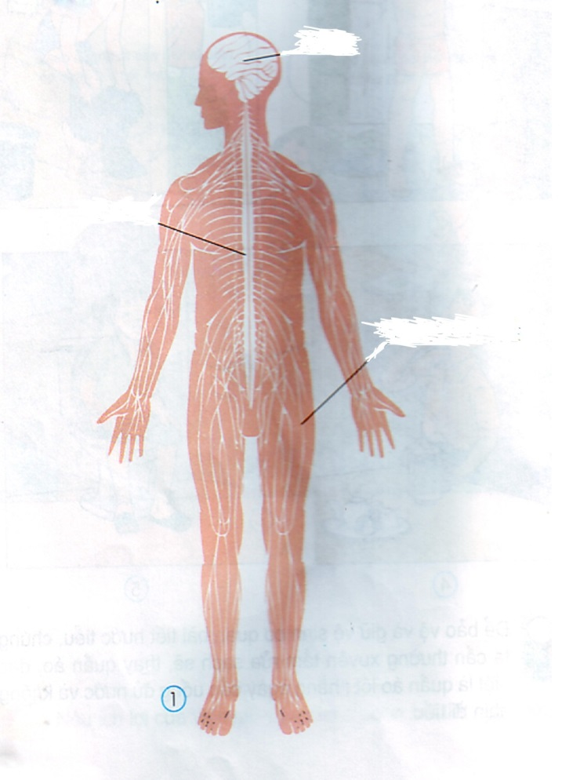
Não
Tủy sống
Các dây thần kinh
12
12
12

Slide 13
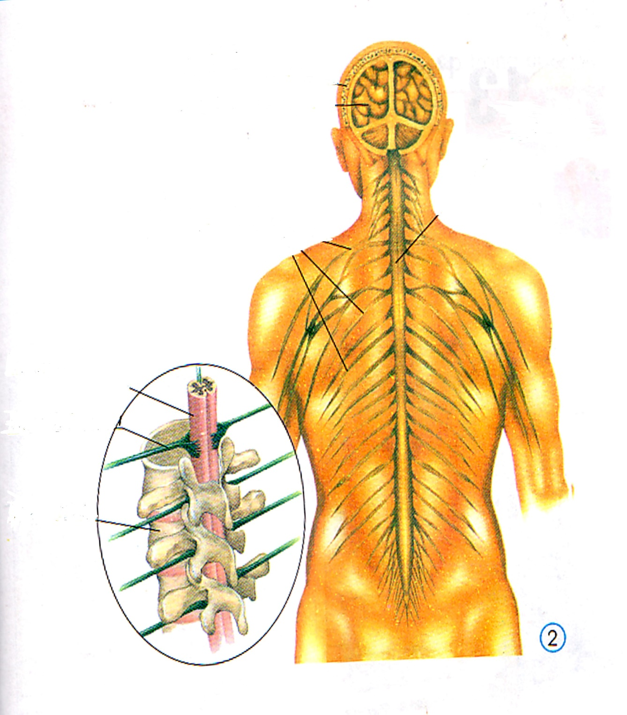
Não
Hộp sọ
Dây thần
kinh
Tủy sống
Tủy sống
Dây thần kinh
Đốt sống

Slide 14
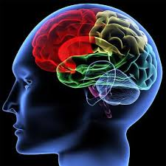
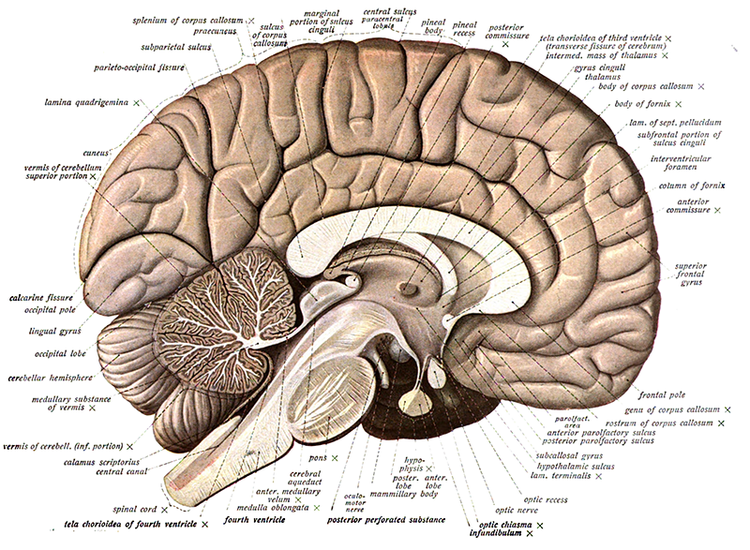
Có thể em chưa biết
14
14
14

Slide 15
Tốc độ dẫn truyền xung thần kinh cực nhanh
Năng lượng hoạt động tương đương một bóng đèn 10W
Những điều kì lạ của bộ não
Khả năng lưu trữ thông tin lớn
Nhu cầu cao về oxy
Não hoạt động về ban đêm nhiều hơn ban ngày
Người thông minh thường mơ nhiều
Bộ não không thể cảm nhận sự đau đớn
80% bộ não là nước
15
15
15

Slide 16
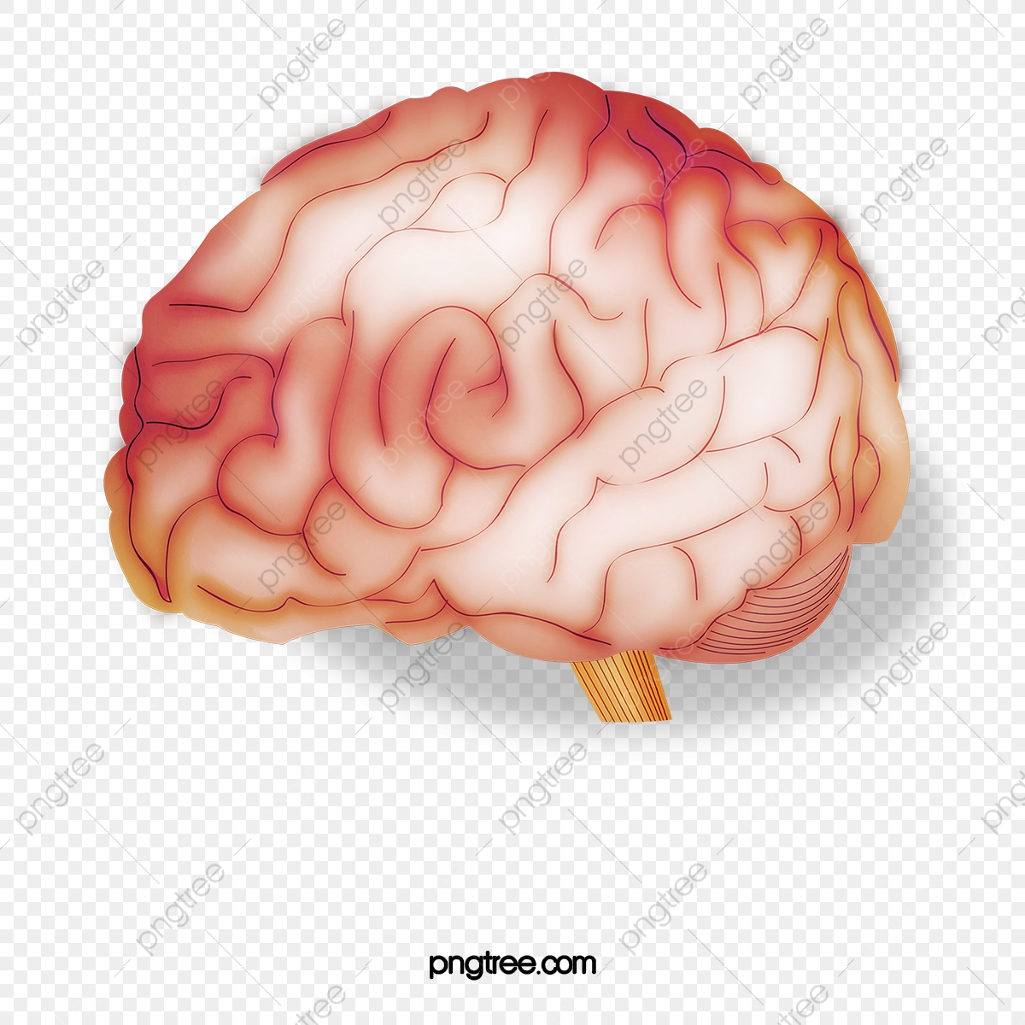
Não
16
16
16

Slide 17
Chốt ý:
- Cơ quan thần kinh gồm có não, tủy sống và các dây thần kinh.
- Não được bảo vệ trong hộp sọ, tủy sống được bảo vệ trong cột sống.
- Từ não và tủy sống có các dây thần kinh đi tới các bộ phận trong cơ thể.
17
17
17

Slide 18
Hoạt động 2: Vai trò của cơ quan thần kinh

Slide 19
- Não và tủy sống có vai trò gì?
- Nêu vai trò của các dây thần kinh và các giác quan?
THẢO LUẬN NHÓM
19
19
19

Slide 20
- Não và tủy sống có vai trò gì ?
Não
Là trung ương thần kinh, điều khiển mọi hoạt động của cơ thể.
Tủy sống

Slide 21
- Nêu vai trò của các dây thần kinh và các giác quan?
Dẫn luồng thần kinh nhận được từ các cơ quan của cơ thể về não hoặc tủy sống.
1
Các dây thần kinh
Dẫn luồng thần kinh từ não hoặc tủy sống đến các cơ quan.
2

Slide 22
Não
Là trung ương thần kinh, điều khiển mọi hoạt động của cơ thể.
Tủy sống
Dẫn luồng thần kinh từ các cơ quan của cơ thể về não hoặc tủy sống.
Các dây
thần kinh
Dẫn luồng thần kinh từ não hoặc tủy sống đến các cơ quan.
Điều gì sẽ xảy ra nếu não hoặc tủy sống, các dây thần kinh hay một trong các
giác quan bị hỏng?
Chúng ta cần làm gì để bảo vệ cơ quan thần kinh?

Slide 23
Hoạt động 3: Các biện pháp bảo vệ cơ quan thần kinh

Slide 24
- Nêu các biện pháp bảo vệ cơ quan thần kinh ?
24
24
24

Slide 25
Đội mũ bảo hiểm khi tham gia giao thông để bảo vệ phần đầu và bộ não.
Không mang vác quá nặng ảnh hưởng đến cột sống.
Các biện pháp bảo vệ cơ quan thần kinh
Ngồi đúng tư thế để cột sống không bị cong vẹo.
Không thức khuya.
Không ăn uống các đồ ăn, thức uống có chất kích thích.
Giữ tâm lí luôn thoải mái, vui vẻ, tránh căng thẳng.
Ăn uống đầy đủ các chất.
25
25
25
Tập luyện thể thao thường xuyên.

Slide 26
Dặn dò :
-Xem lại bài.
- Chuẩn bị bài 13: Hoạt động thần kinh.

Slide 27
CHÚC CÁC EM HỌC TẬP TỐT!

